Slide 1
Banco de dados Orientados a grafos
Alysson José
Anderson Richard

Slide 2
Introdução teoria dos grafos
A teoria dos grafos foi criada pelo matemático suíço Leonhard Euler no século XVIII com o propósito de solucionar um antigo problema, conhecido como as 7 pontes de Königsberg (Kaliningrad). Königsberg era uma antiga cidade medieval cortada pelo rio Pregel dividindo-a em 4 partes interligadas por 7 pontes.
O problema das 7 pontes consistia basicamente em atravessar toda a cidade, visitar todas as partes e utilizar todas as pontes, desde que não repetisse uma das quatro partes ou uma das 7 pontes. Euler utilizou os grafos para resolver este problema, representando as pontes como vértices e as partes da cidade como arestas.

Slide 3
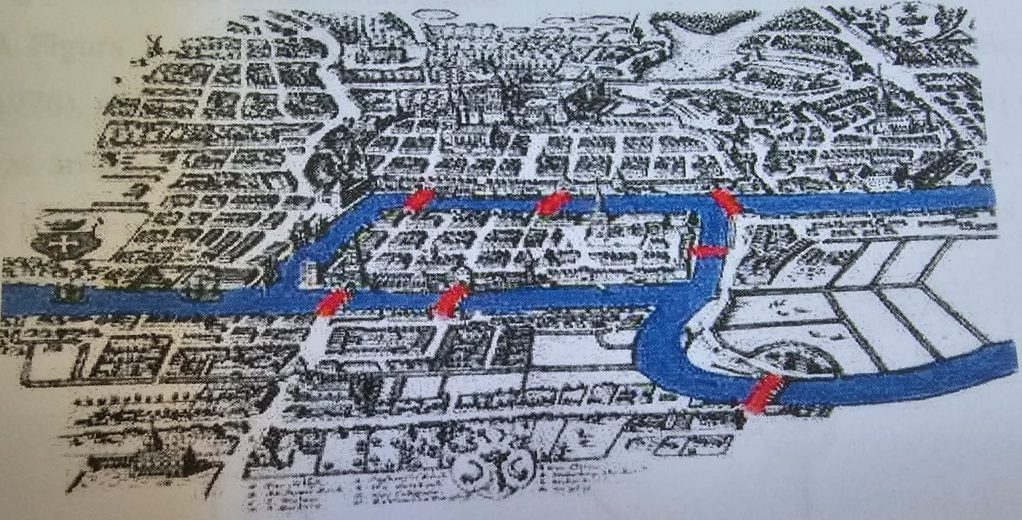
Euler utilizou os grafos para chegar a conclusão de que somente tendo um par de pontes em cada região é que se resolve este problema. A Teoria foi com o passar do tempo sendo aperfeiçoada por Morgan (1852), e também por volta de 1930 por Kuratowski, König, Menger, entre outros cientistas.
Figura 1: O problema das 7 pontes de Königsberg. Fonte: TCC Banco de dados orientados a grafos aplicado à busca por mão de obra

Slide 4
Principais características dos grafos:
Vértices: são conhecidas também como nós, representam as entidades individuais
Arestas: representam os relacionamentos ou interações entre as entidades representadas pelos vértices .
Propriedades dos grafos: Caminho (travessia): é uma sequência de vértices conectados por meio de arestas. Grau de vértice: é definido pela quantidade de arestas que se conectam ao vértice.

Slide 5
Banco de dados de grafos
Os bancos de dados de grafos foram criados especificamente para possibilitar o armazenamento de relacionamentos e a navegação por eles. Os relacionamentos são elementos distintos que agregam a maior parte do valor para os bancos de dados de grafos. Esses bancos de dados usam nós para armazenar entidades de dados e arestas para armazenar os relacionamentos entre as entidades. Uma aresta tem sempre um nó inicial, um nó final, um tipo e um direcionamento, o que possibilita a descrição dos relacionamentos entre pais e filhos, das ações, das propriedades e assim por diante. A quantidade e os tipos de relacionamentos que um nó pode ter são ilimitados.
Um grafo em um banco de dados de grafos pode ser cruzado com tipos de arestas específicas ou por todo o grafo. O cruzamento das associações ou dos relacionamentos ocorre muito rapidamente, uma vez que os relacionamentos entre nós não são calculados no momento das consultas, mas persistem no banco de dados. A utilização desses bancos de dados de grafos são vantajosos em casos de uso como redes sociais, mecanismos de recomendação e detecção de fraudes, em que é necessário criar relacionamentos entre os dados e consultar rapidamente esses relacionamentos.

Slide 6
Funcionamento do Banco de dados de Grafos
Grafos e bancos de dados de grafos fornecem modelos e estruturas para representar e explorar relacionamentos nos dados. Os algoritmos de grafos permitem a análise desses relacionamentos, enquanto os bancos de dados de grafos armazenam os dados de forma eficiente, possibilitando consultas e análises mais rápidas. Essas abordagens são especialmente úteis para lidar com grandes volumes de dados e descobrir insights valiosos em diversas áreas.

Slide 7
Vantagens do banco de dados de grafos
Encontrar o caminho mais curto entre dois nós
Determinar os nós que criam a maior atividade/influência
Analisar a conectividade para identificar os pontos mais fracos de uma rede
Analisar o estado da rede ou comunidade com base na distância/densidade de conexão em um grupo

Slide 8
Casos de uso do banco de dados de grafos
Análise de mídia social: Os bancos de dados de grafos podem ser usados em muitos cenários diferentes, mas são comumente usados para analisar redes sociais. Na verdade, as redes sociais são o caso de uso ideal, pois envolvem um grande volume de nós (contas de usuário) e conexões multidimensionais (engajamentos em muitas direções diferentes). Uma análise de grafos de uma rede social pode determinar:
Quão ativos são os usuários? (número de nós)
Quais usuários têm maior influência? (densidade de conexões)
Quem tem o engajamento mais bidirecional? (direção e densidade de conexões)

Slide 9
Casos de uso do banco de dados de grafos
Mecanismos de recomendação: Os bancos de dados de grafos são uma boa opção para aplicativos de recomendação. Pois você pode armazenar em um grafo os relacionamentos entre as categorias de informação, como os interesses, os amigos e o histórico de compras dos clientes. Você pode usar um banco de dados de grafos altamente disponível para fazer recomendações de produtos a um usuário com base em quais produtos foram comprados por outras pessoas que seguem o mesmo esporte e têm histórico de compras similar.

Slide 10
Casos de uso do banco de dados de grafos
Detecção de fraudes: Os bancos de dados de grafos podem fazer uma prevenção sofisticada contra fraudes. Pois você pode usar relacionamentos para processar transações financeiras e de compras praticamente em tempo real. Com consultas de grafos rápidas, você pode detectar, por exemplo, se um possível comprador está usando o mesmo endereço de e-mail e cartão de crédito que o usado em um caso de fraude conhecido. Os bancos de dados de grafos também podem ajudá-lo a detectar facilmente padrões de relacionamento, como várias pessoas associadas a um endereço de e-mail pessoal ou várias pessoas compartilhando o mesmo endereço IP, mas residentes em endereços físicos diferentes.

Slide 11
Referências
OCI (Oracle Cloud Infrastructure), 2023.
Disponível em: https://www.oracle.com/br/autonomous-database/what-is-graph-database/#:~:text=Um%20banco%20de%20dados%20de,n%C3%A3o%20est%C3%A3o%20equipados%20a%20fazer.
Acesso em: 20/06/2023
AWS (Amazon Web Services), 2023.
Disponível em: https://aws.amazon.com/pt/nosql/graph/
Acesso em: 22/06/2023
Prigol, Eliezer Silveira. Redes Sociais com banco de dados orientados a grafos. 2016
Disponível em: https://bibliodigital.unijui.edu.br:8443/xmlui/bitstream/handle/123456789/4596/Eli%c3%a9zer%20Silveira%20Prigol.pdf?sequence=1&isAllowed=y
Acesso em: 20/06/2023

Slide 12
Cordeiro, Ana Vitória Vitoriano. Grafos perfeitos cliques e colorações. 2015
Disponível em: https://riu.ufam.edu.br/bitstream/prefix/4857/2/Ana%20Vit%c3%b3ria%20Vitoriano%20Cordeiro.pdf
Acesso em: 24/06/2023
Giordano, Andressa de Faria e Justiniano, Edilson de Souza. Banco de dados orientado a grafos aplicado à busca por mão de obra. 2015
Universidade do Vale do Sapucaí, Pouso Alegre - MG, 2015
Universidade Federal de Santa Catarina, 2023
Disponível em: https://www.inf.ufsc.br/grafos/definicoes/definicao.html#:~:text=GRAFO%20COMPLETO&text=Um%20grafo%20Kn%20possui,vértices%20tem%20grau%20n-1.
Acesso em: 24/06/2023
Netto, Paulo O. Boaventura; Jurkiewicz, Samuel. Grafos: Introdução e prática. 2º Edição. Blucher, 2017.

